Slide 1

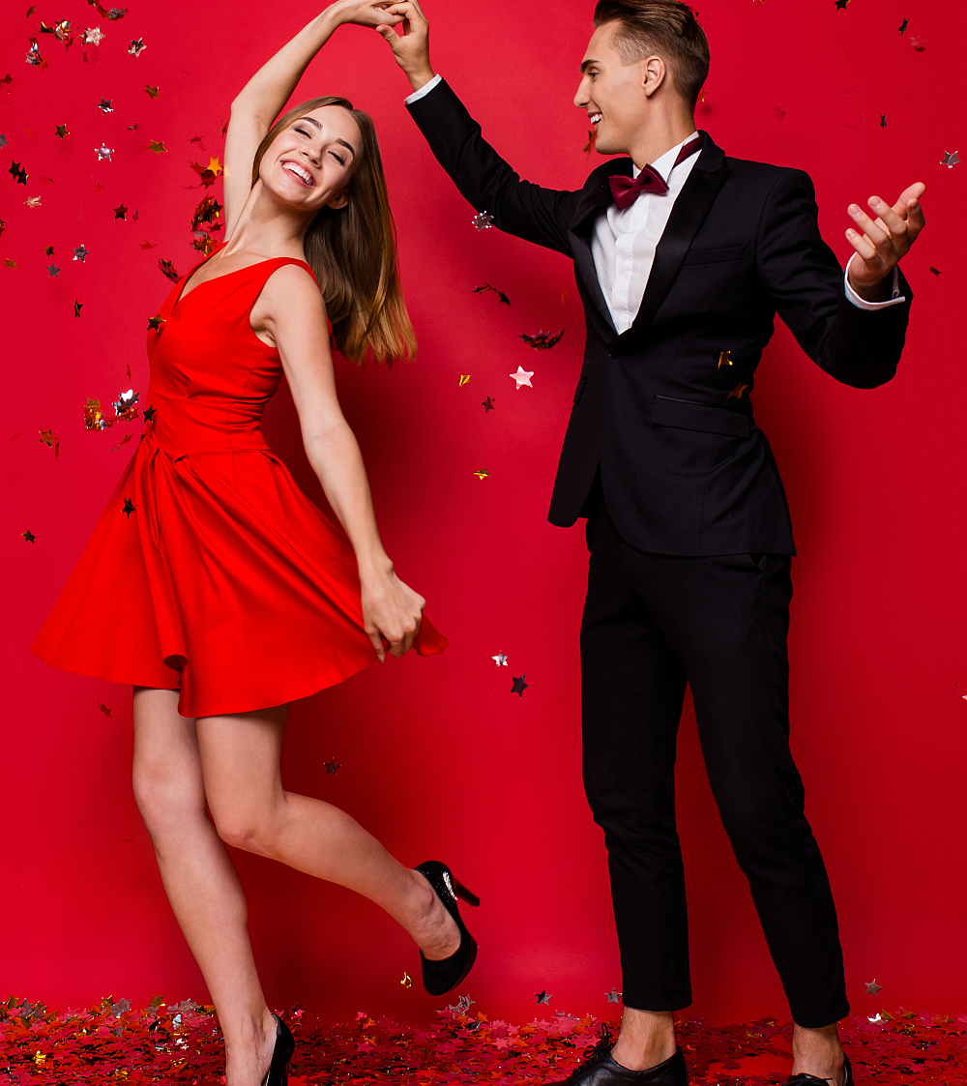

VÍTEJTE NA NULTÉ LEKCI TANEČNÍCH
0. LEKCE TANEČNÍ V SK RABŠTEJN

Slide 2
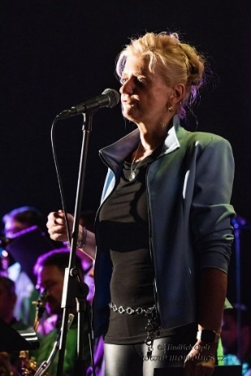
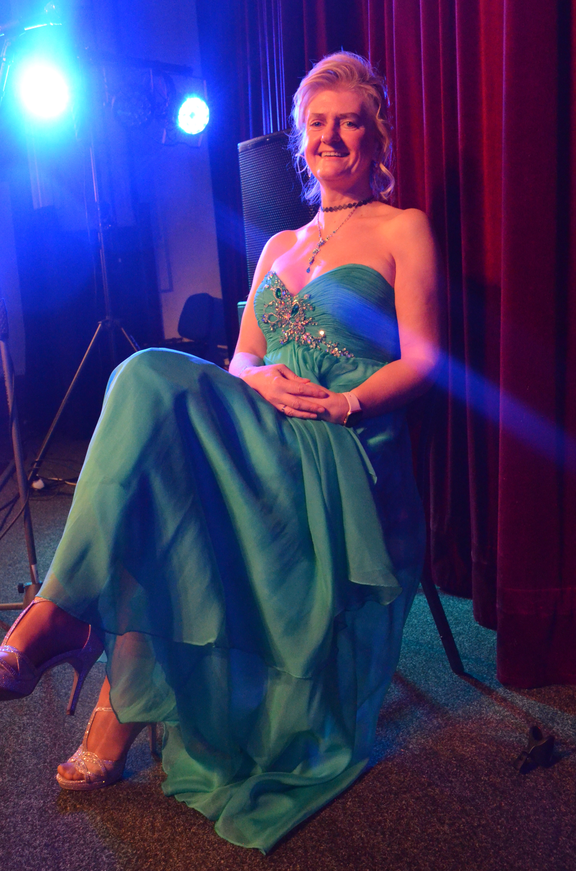
PŘEDSTAVENÍ KURZU SPOLEČENSKÉHO TANCE
Pořadatel: Kulturní dům Rabštejn
Ředitelka Kulturního domu Rabštejn:
Ing. Marta Klimešová

Slide 3
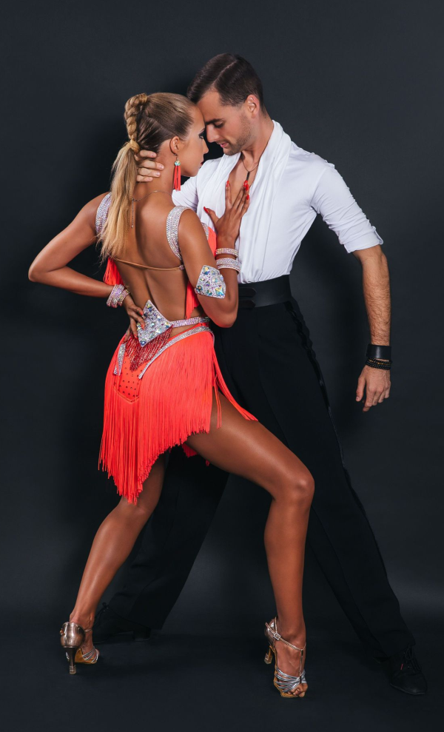
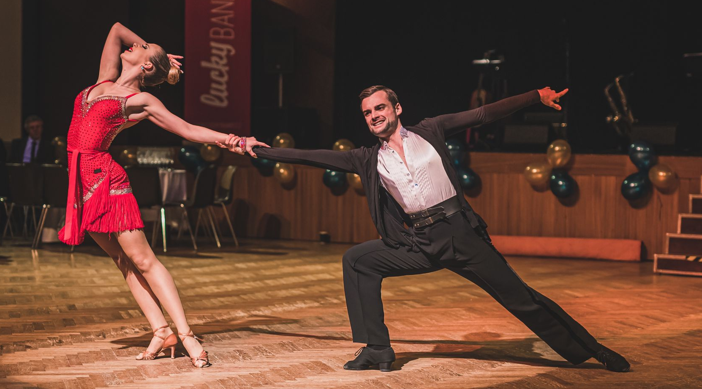
PŘEDSTAVENÍ KURZU SPOLEČENSKÉHO
TANCE
Taneční mistři: Mgr. Daniel Zhouf
& Simona Ouzká

Slide 4
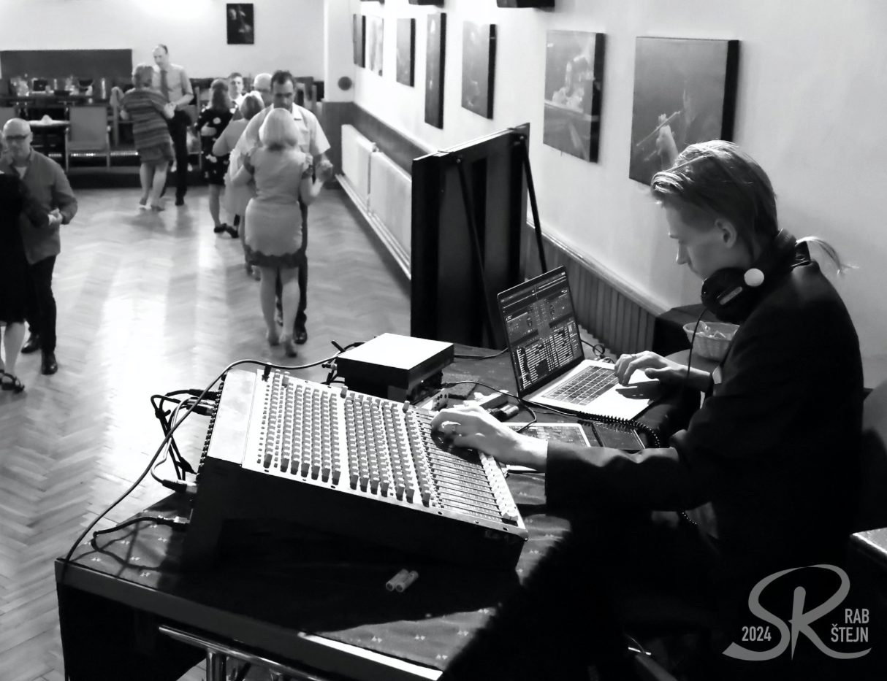
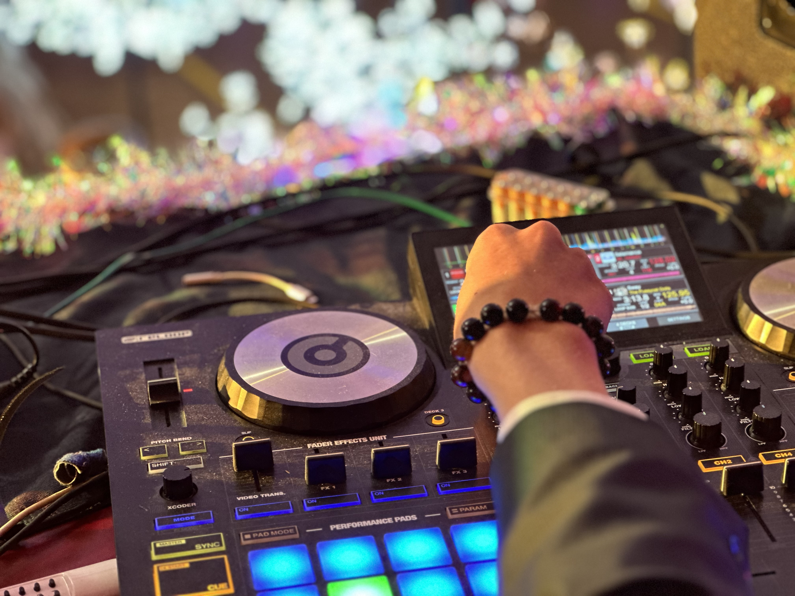
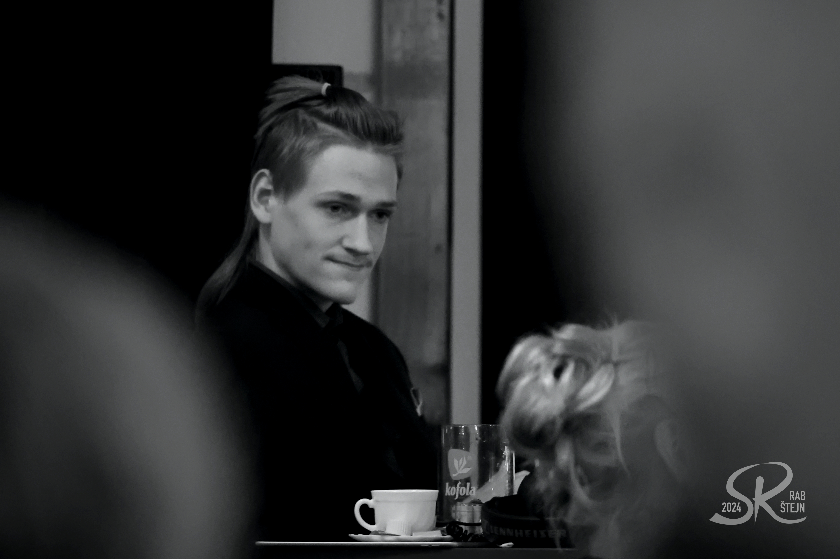

PŘEDSTAVENÍ KURZU SPOLEČENSKÉHO TANCE
DJ a reprodukce hudby
DJ Thomas Avanti
Thomas Avanti

Slide 5
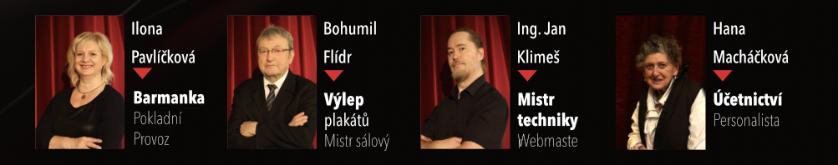
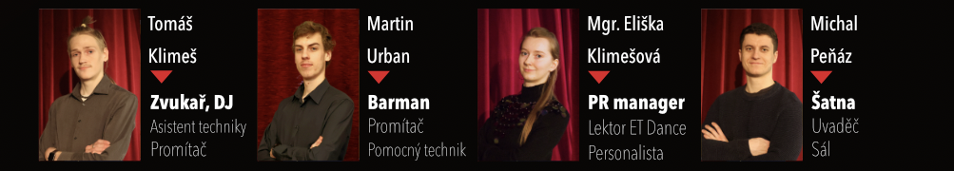
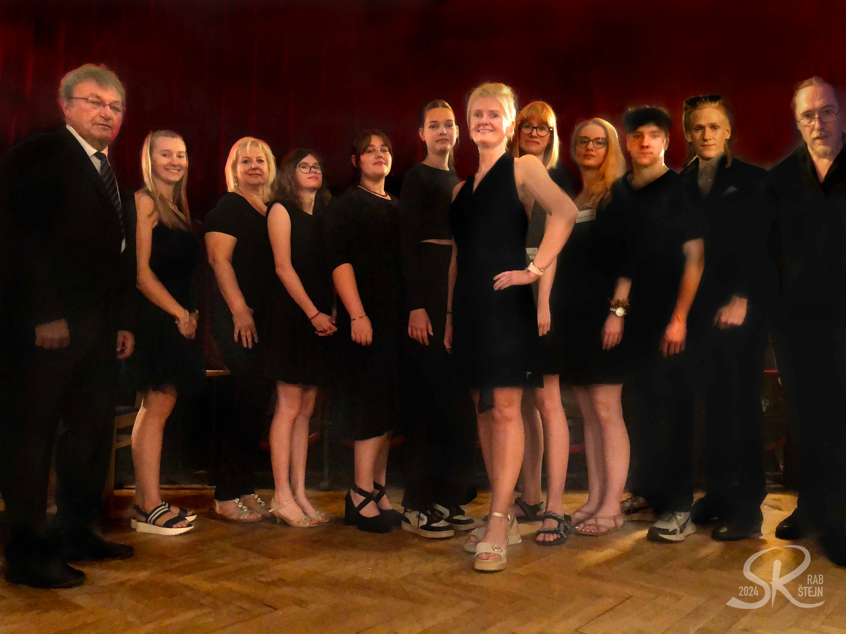
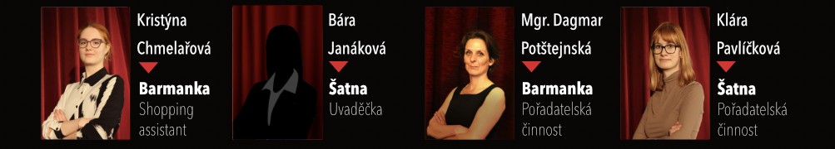
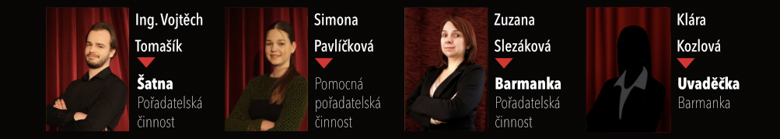
PŘEDSTAVENÍ KURZU SPOLEČENSKÉHO TANCE
Náš team na Rabštejně,
který se o Vás stará ☺

Slide 6
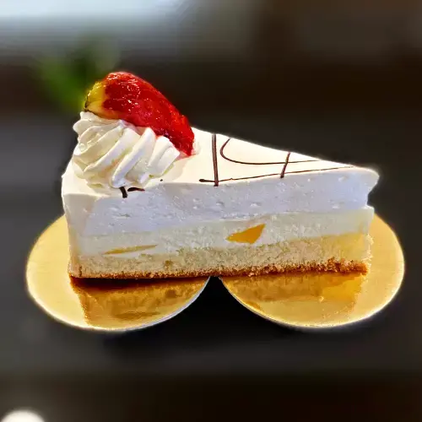
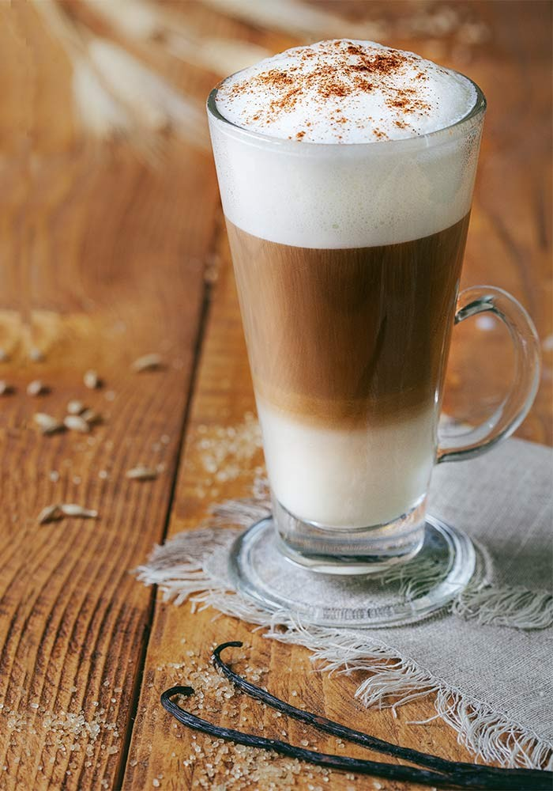
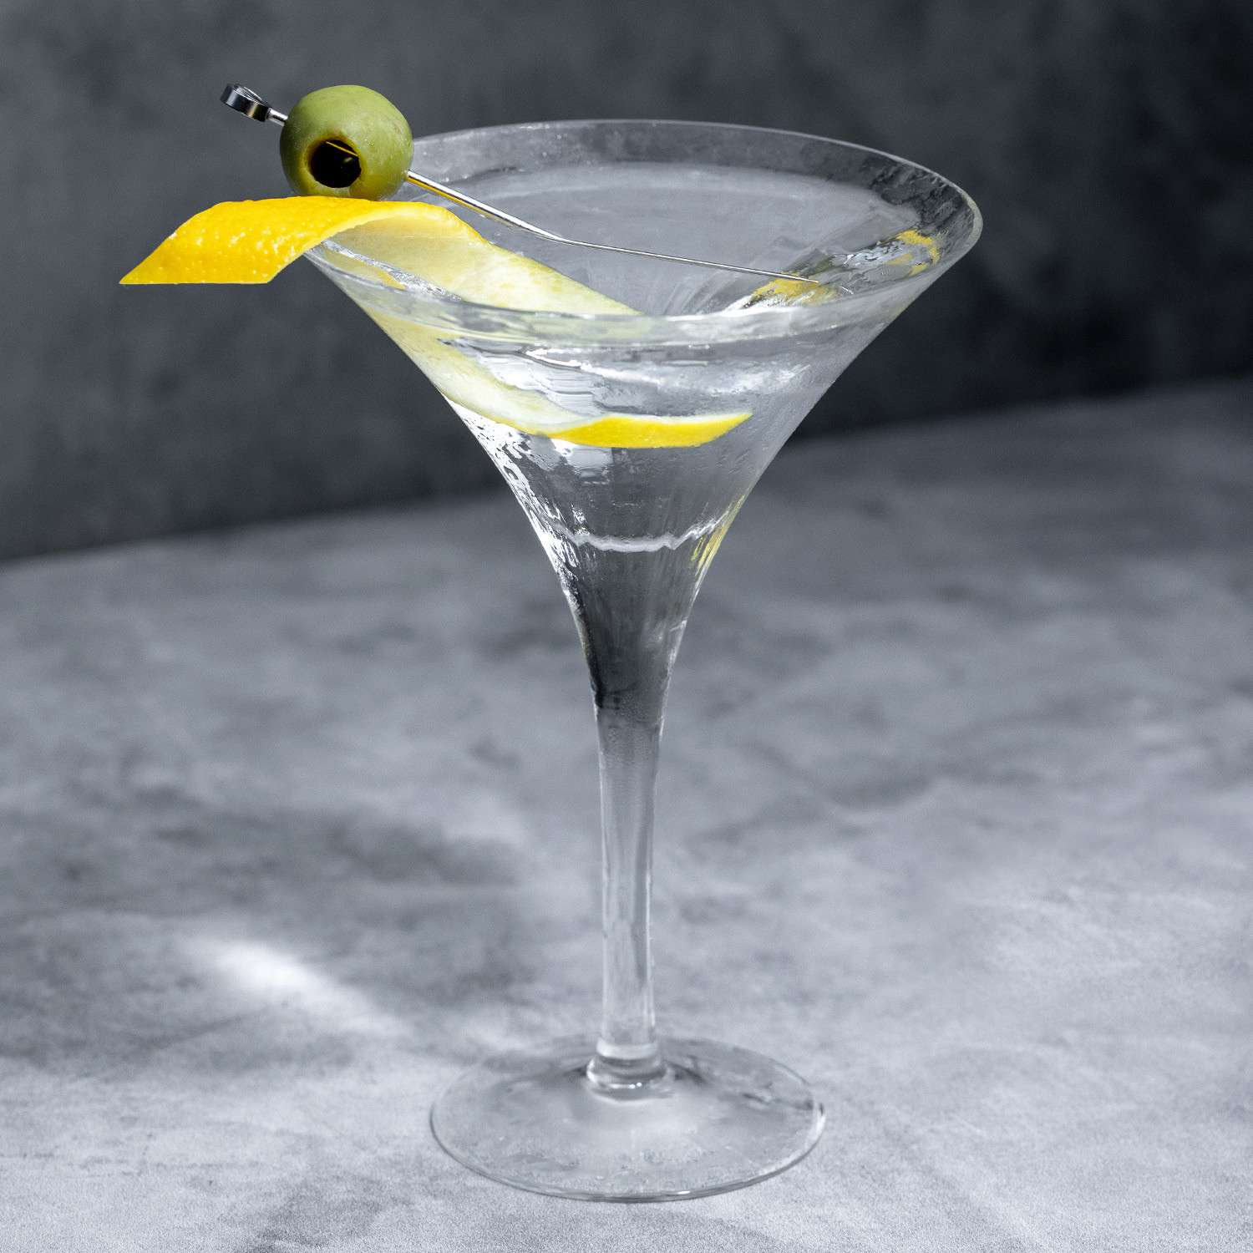
Občerstvení zajišťuje Divadelní Kavárna Rabštejn
Soft drinks
Míchané nápoje & Martini
Občerstvení
Zákusky
Káva
…

Slide 7
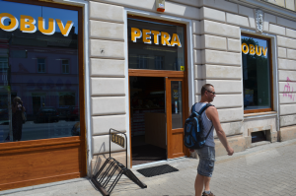
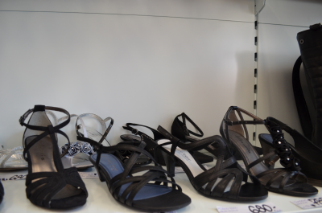
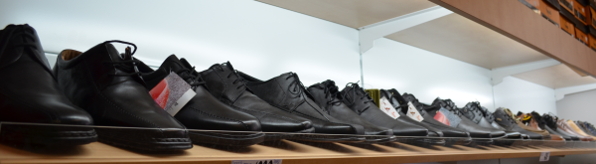
0. lekce taneční v SK Rabštejn
Obuv Petra
  Sleva 5%
  Společenská obuv chlapci, dívky

Slide 8
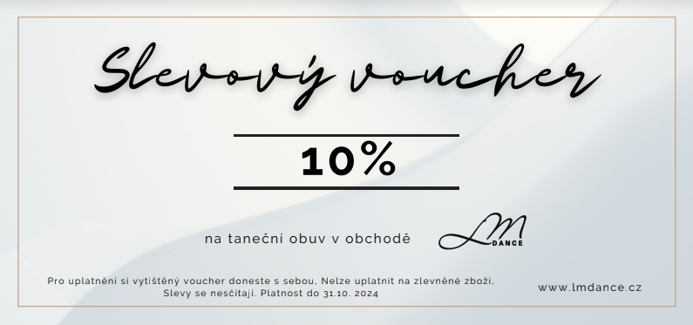
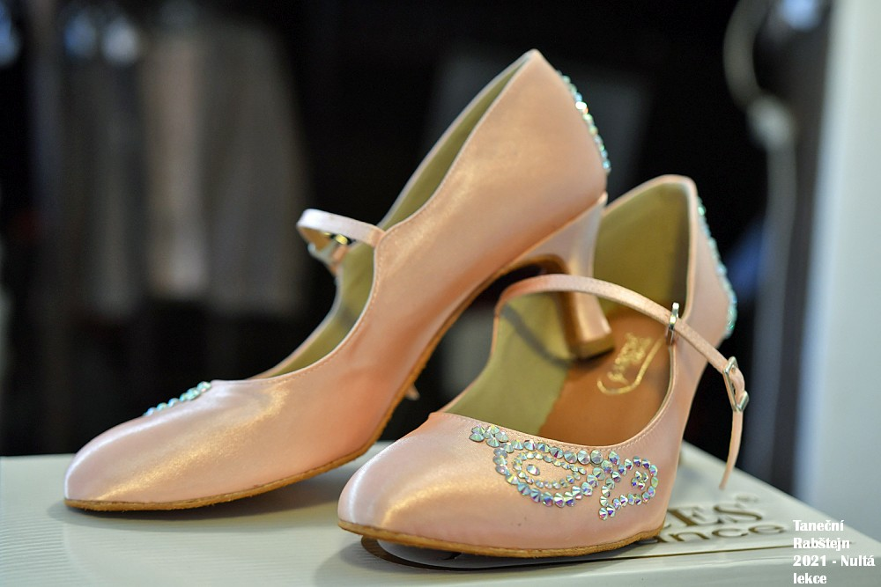
0. lekce taneční v SK Rabštejn
LM Dance – taneční boty

Slide 9
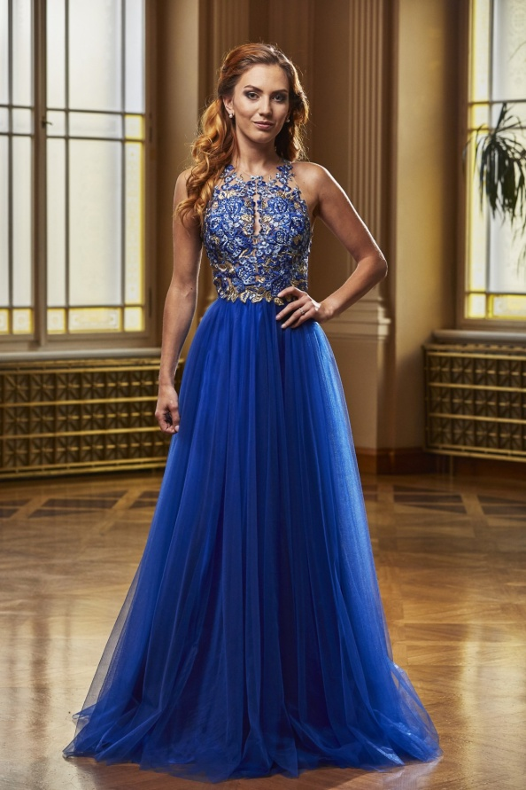
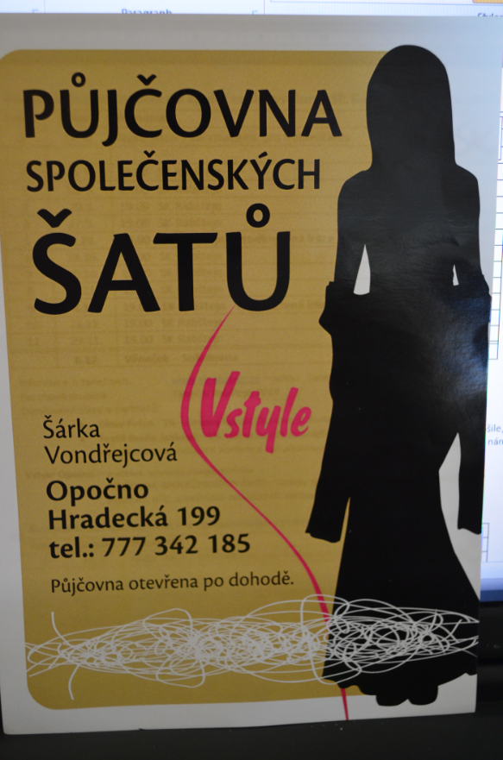
0. lekce taneční v SK Rabštejn
Půjčovna společenských šatů
Vstyle - Opočno

Slide 10
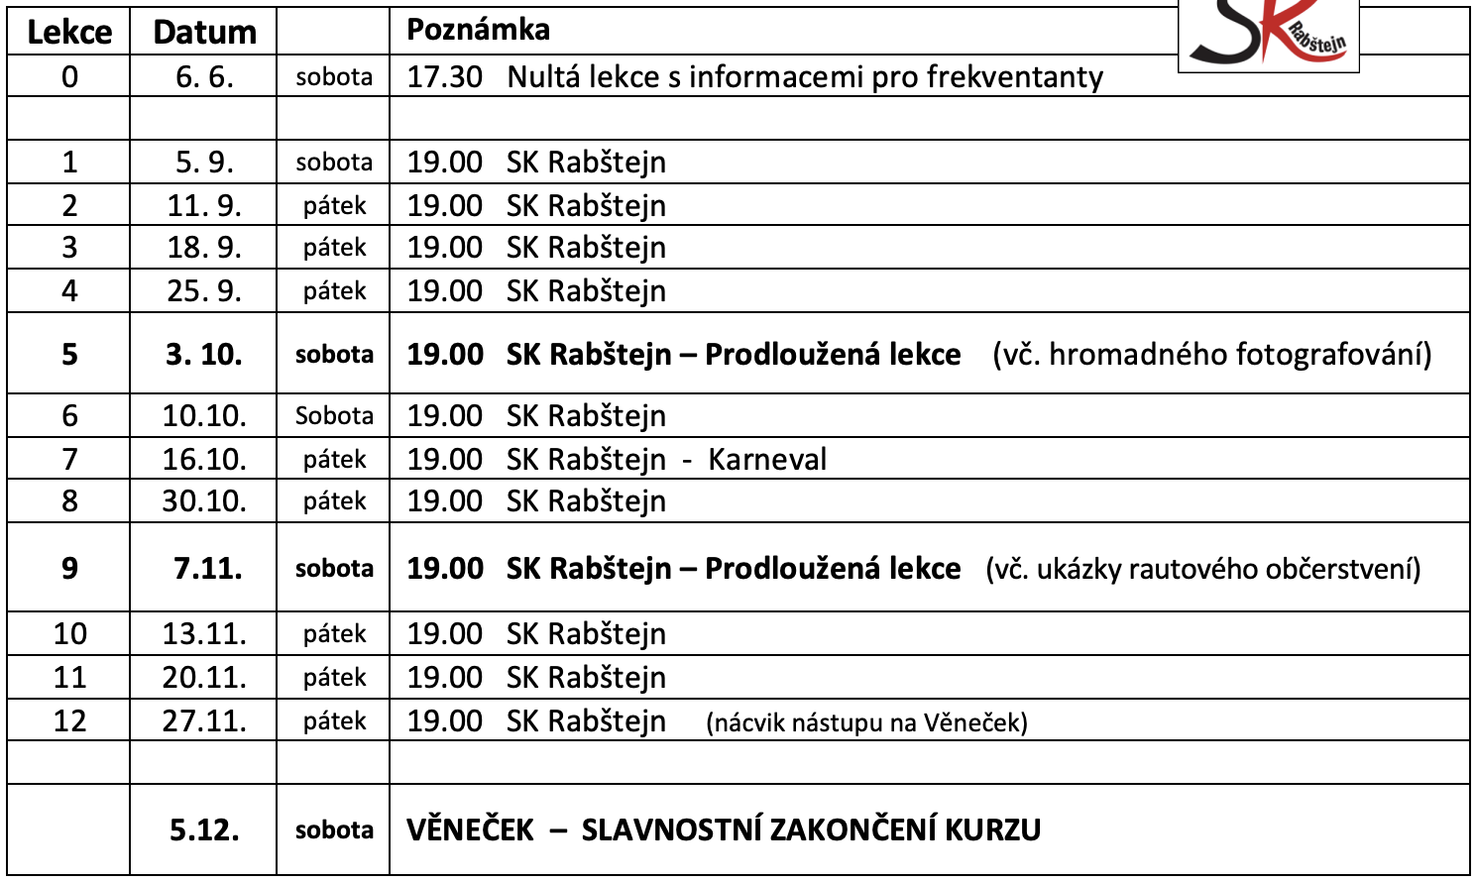

Slide 11
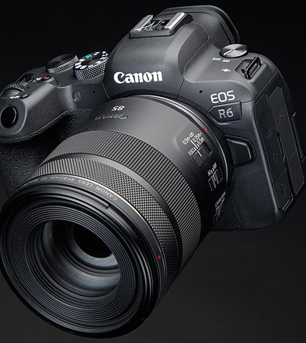
Kurz skrze hledáček fotoaparátu …

Slide 12
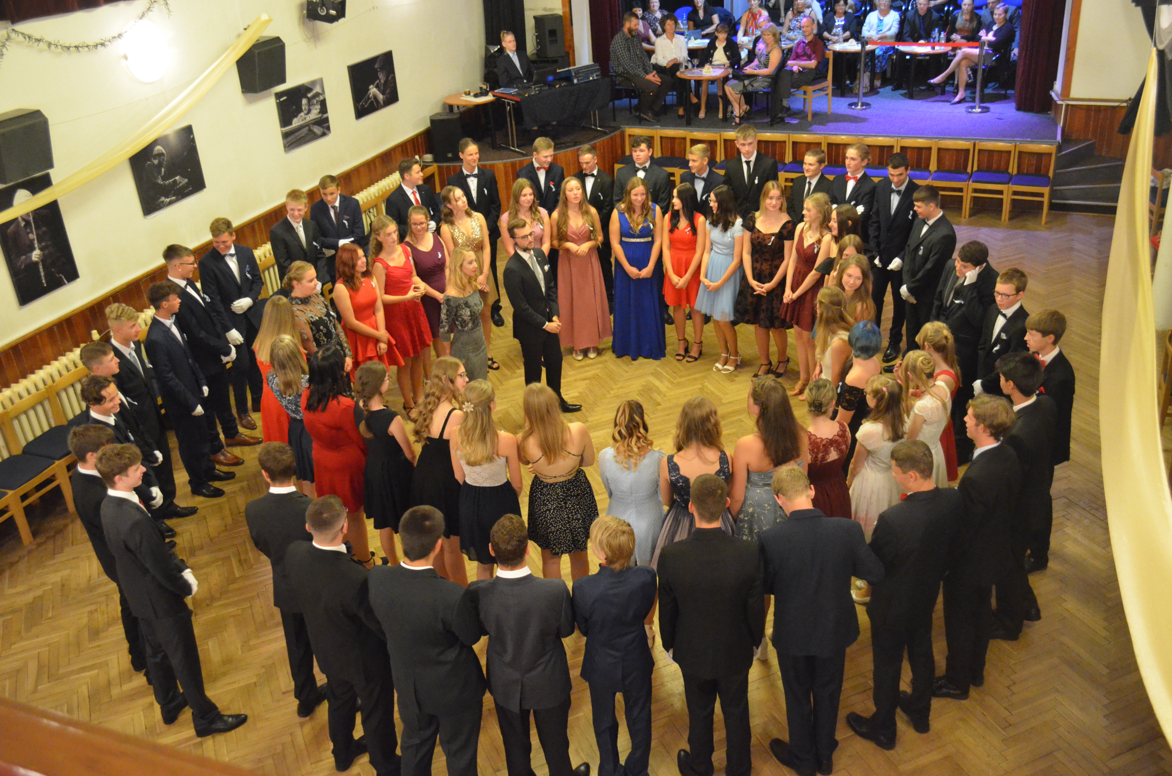
0. lekce taneční v SK Rabštejn
1. lekce
Notes:
Scéna ŠATNA: Míša, Týna, Pa

Slide 13
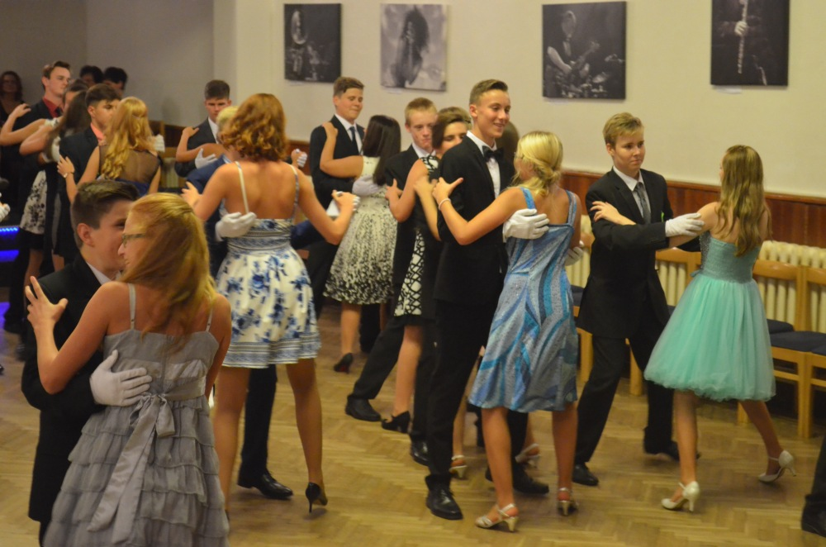
0. lekce taneční v SK Rabštejn
1. lekce

Slide 14
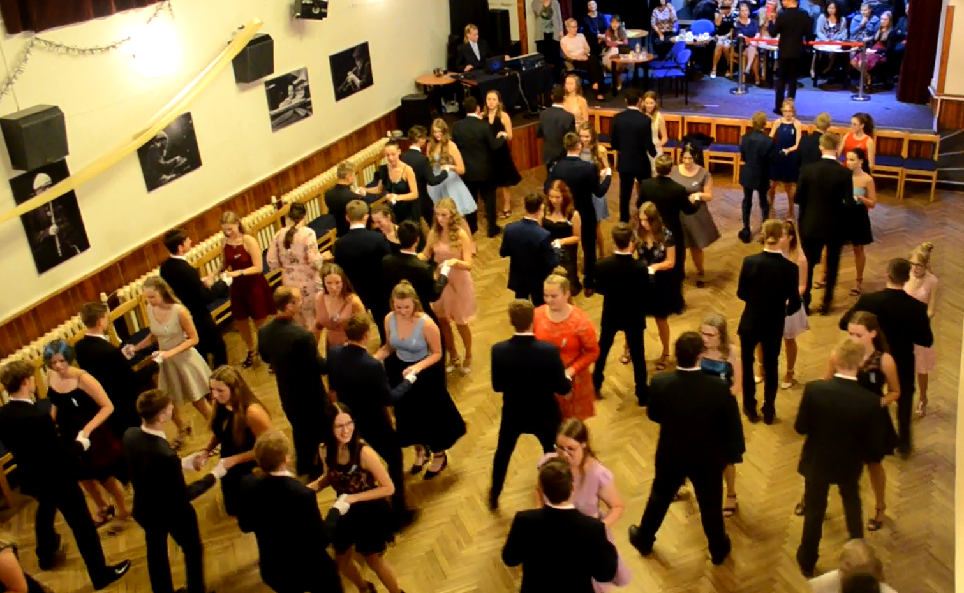
0. lekce taneční v SK Rabštejn
2. lekce
Notes:
Nevhodný oděv – příchod z foyer
2 páry – Vojta + Eva, Martin + Bára

Slide 15
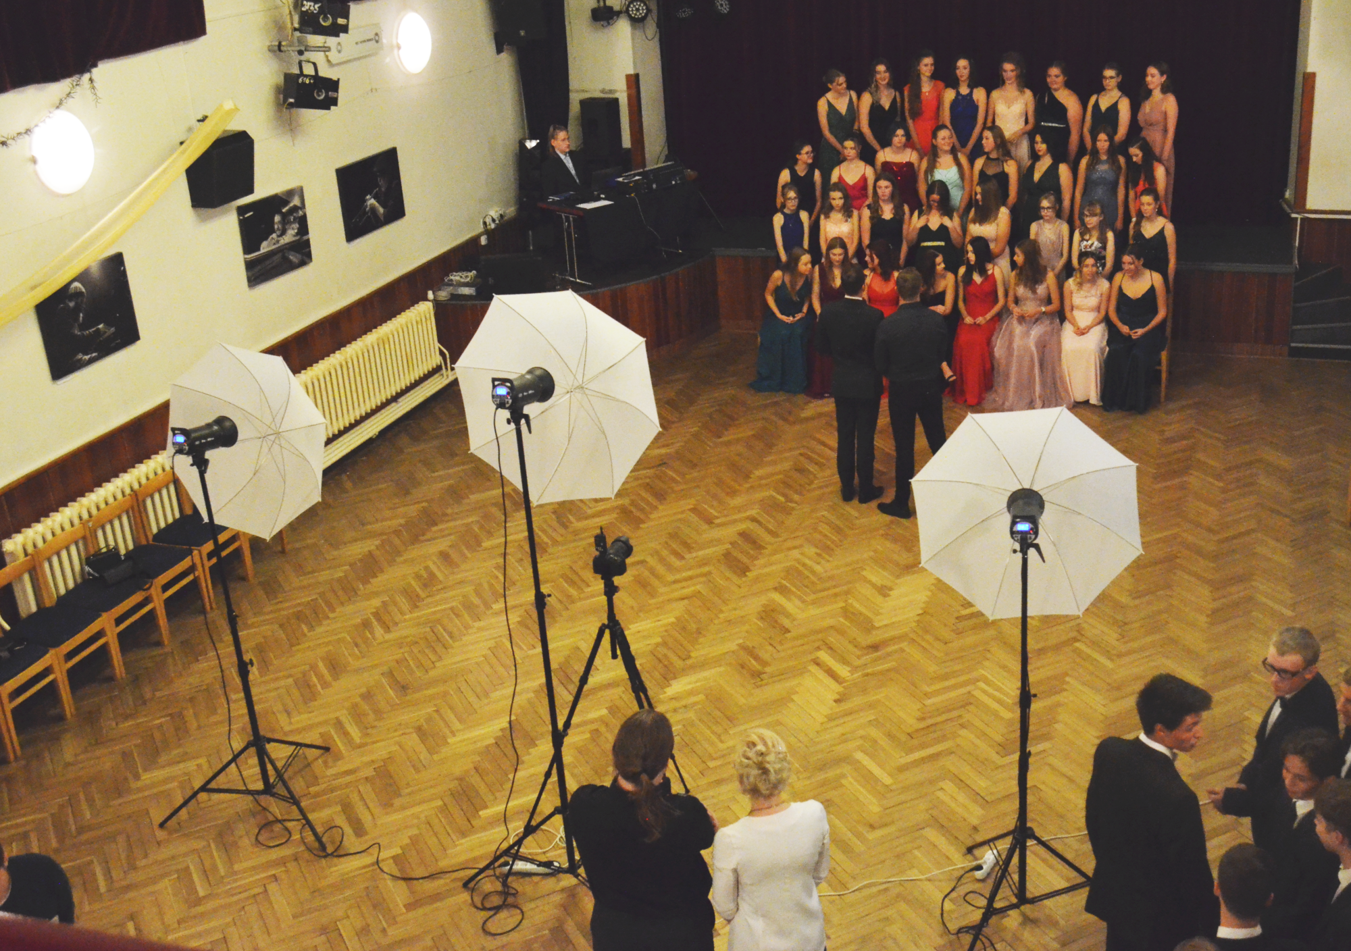
0. lekce taneční v SK Rabštejn
Prodloužená lekce
Fotografování

Slide 16
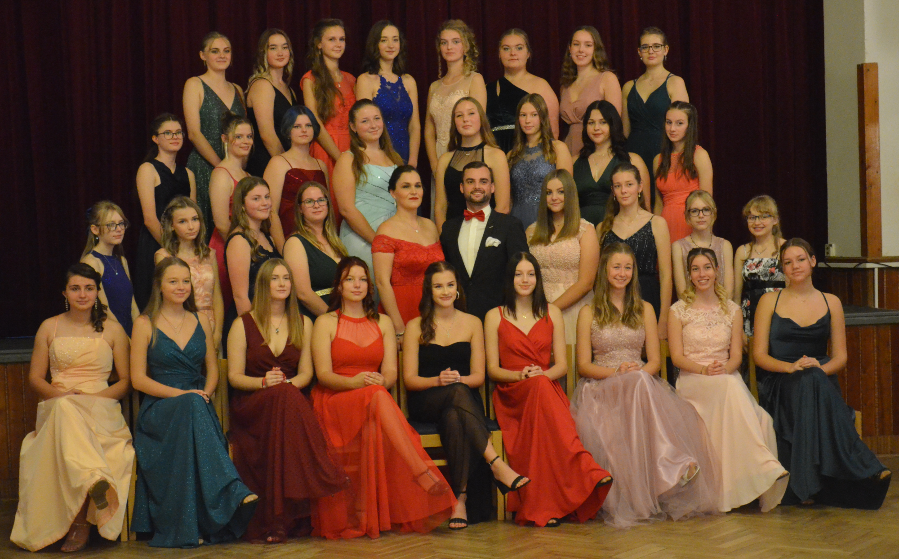
0. lekce taneční v SK Rabštejn
Prodloužená lekce
Fotografování

Slide 17
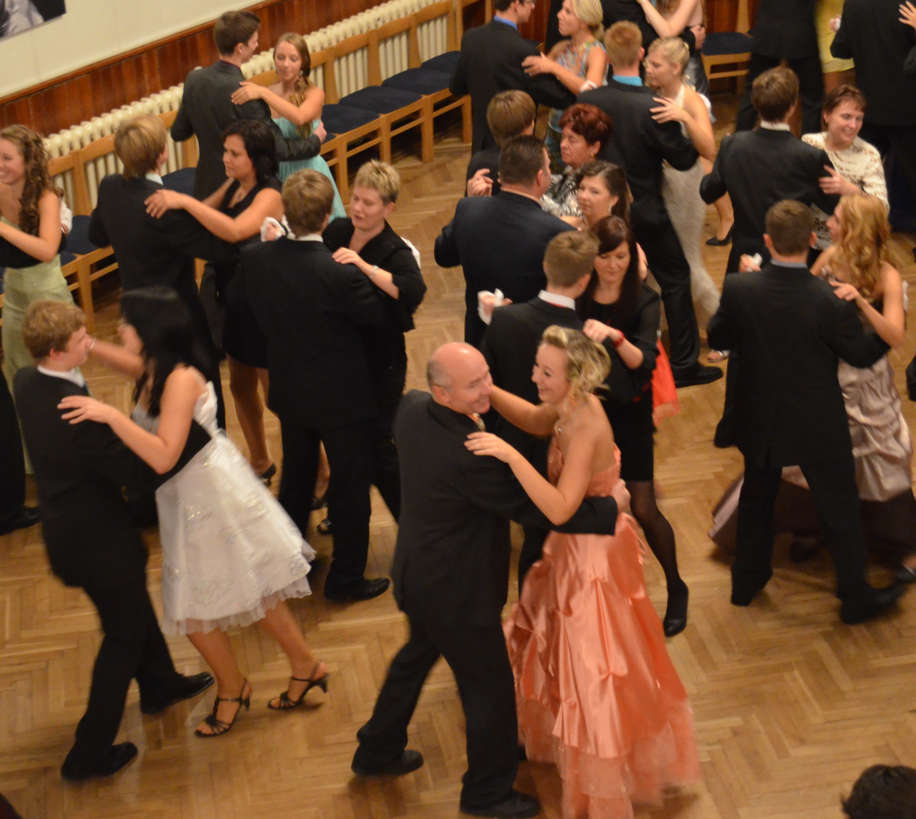
0. lekce taneční v SK Rabštejn
Prodloužená lekce
Rodičovská volenka

Slide 18
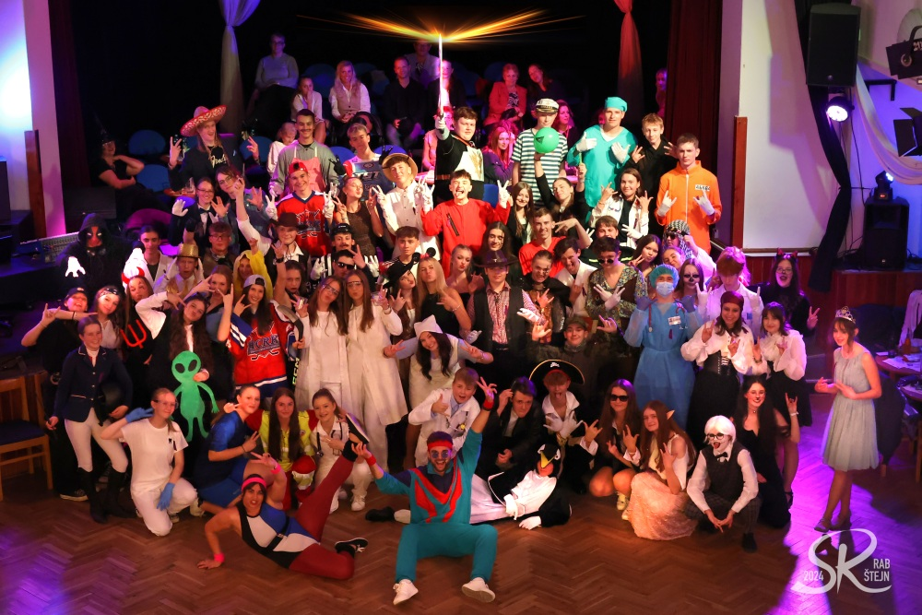
0. lekce taneční v SK Rabštejn
Maškarní lekce
Notes:
Nevhodný oděv (ale na maškarní OK)
Míša + Týna

Slide 19
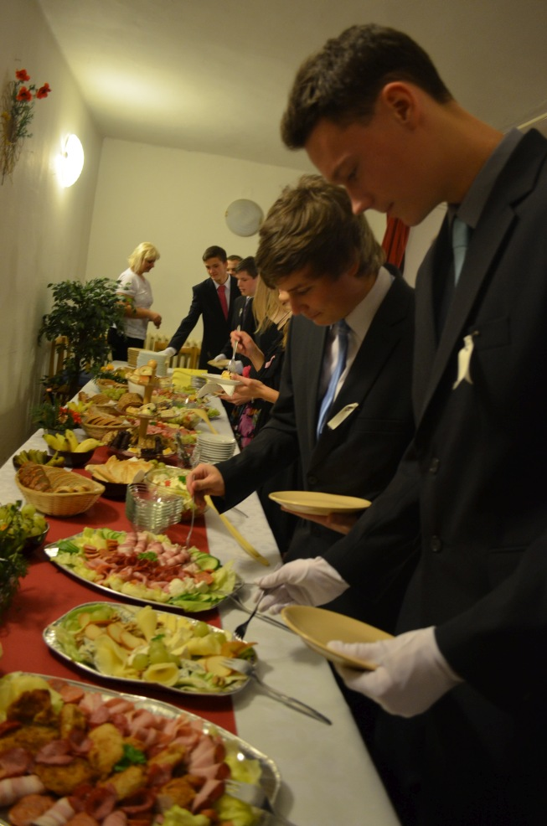
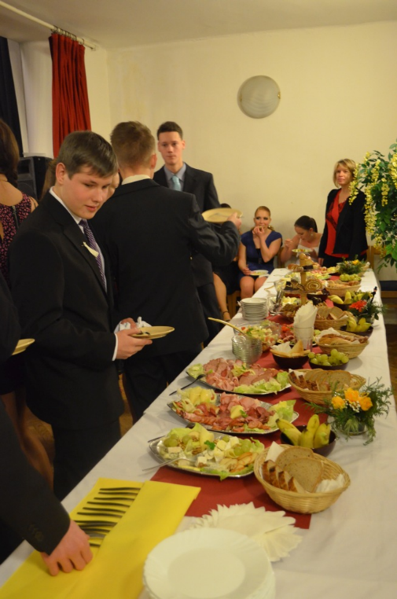
0. lekce taneční v SK Rabštejn
Prodloužená lekce
Lekce stolování

Slide 20
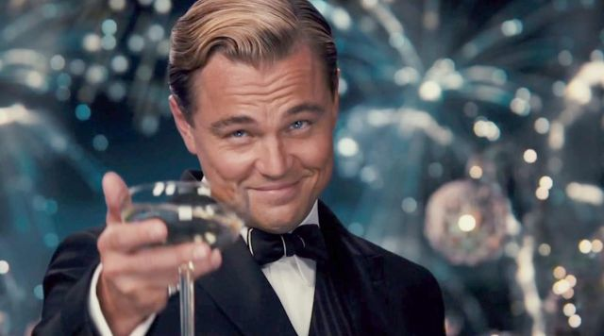
0. lekce taneční v SK Rabštejn
Prodloužená lekce
Lekce stolování
…Drží Leo skleničku správně?

Slide 21
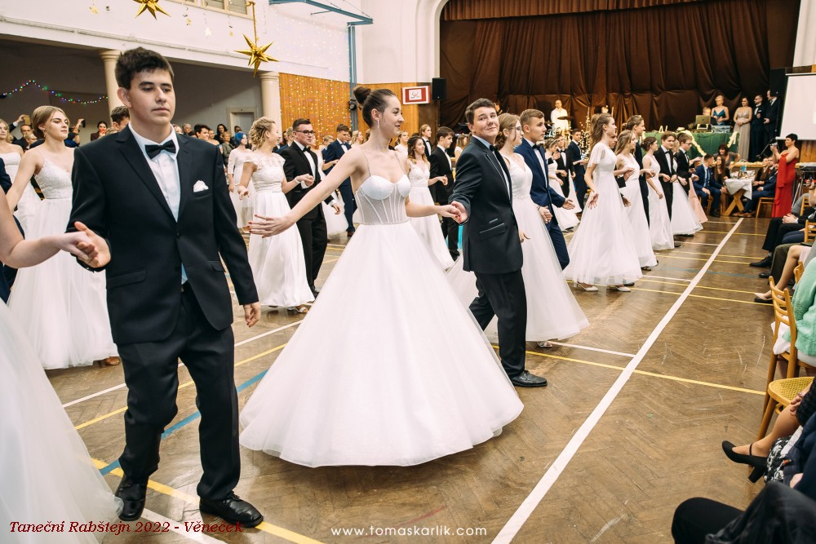
0. lekce taneční v SK Rabštejn
Věneček

Slide 22
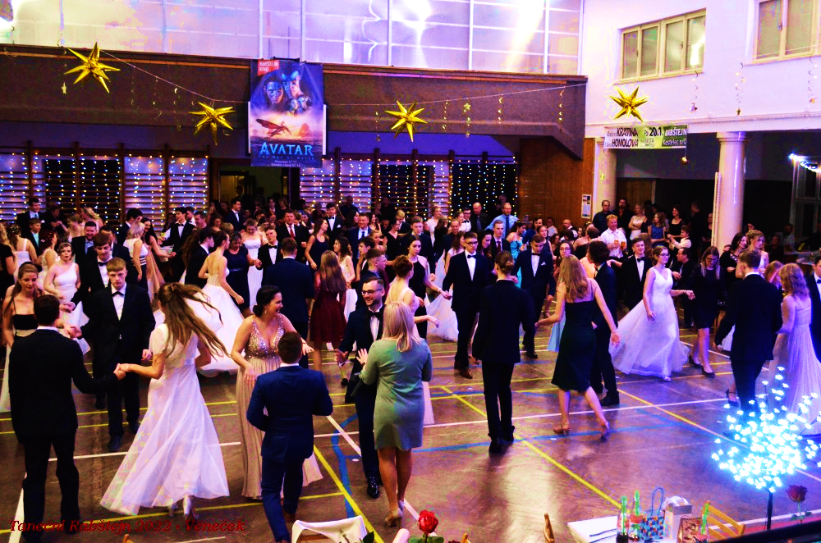
0. lekce taneční v SK Rabštejn
Věneček

Slide 23
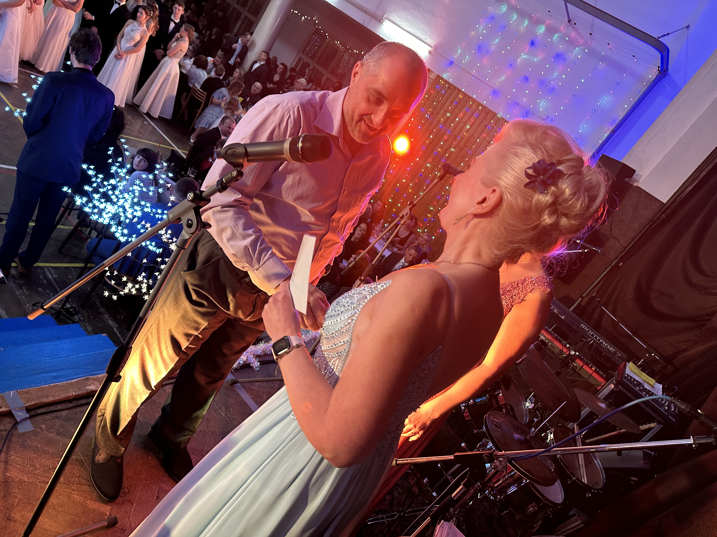
0. lekce taneční v SK Rabštejn
Věneček
Výhry, dary
Předtančení

Slide 24
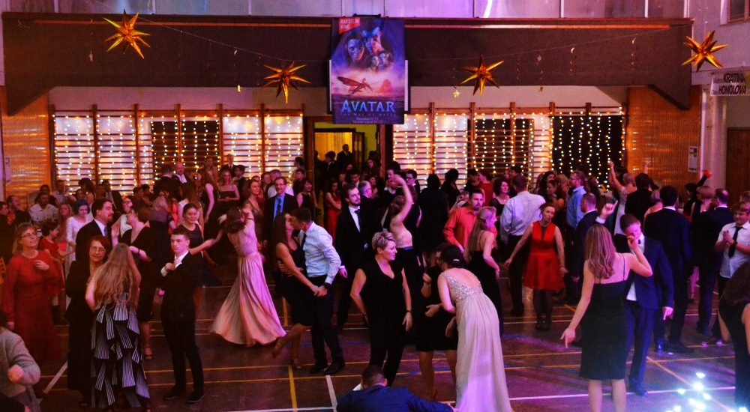
0. lekce taneční v SK Rabštejn
Věneček
AFTERPARTY

Slide 25
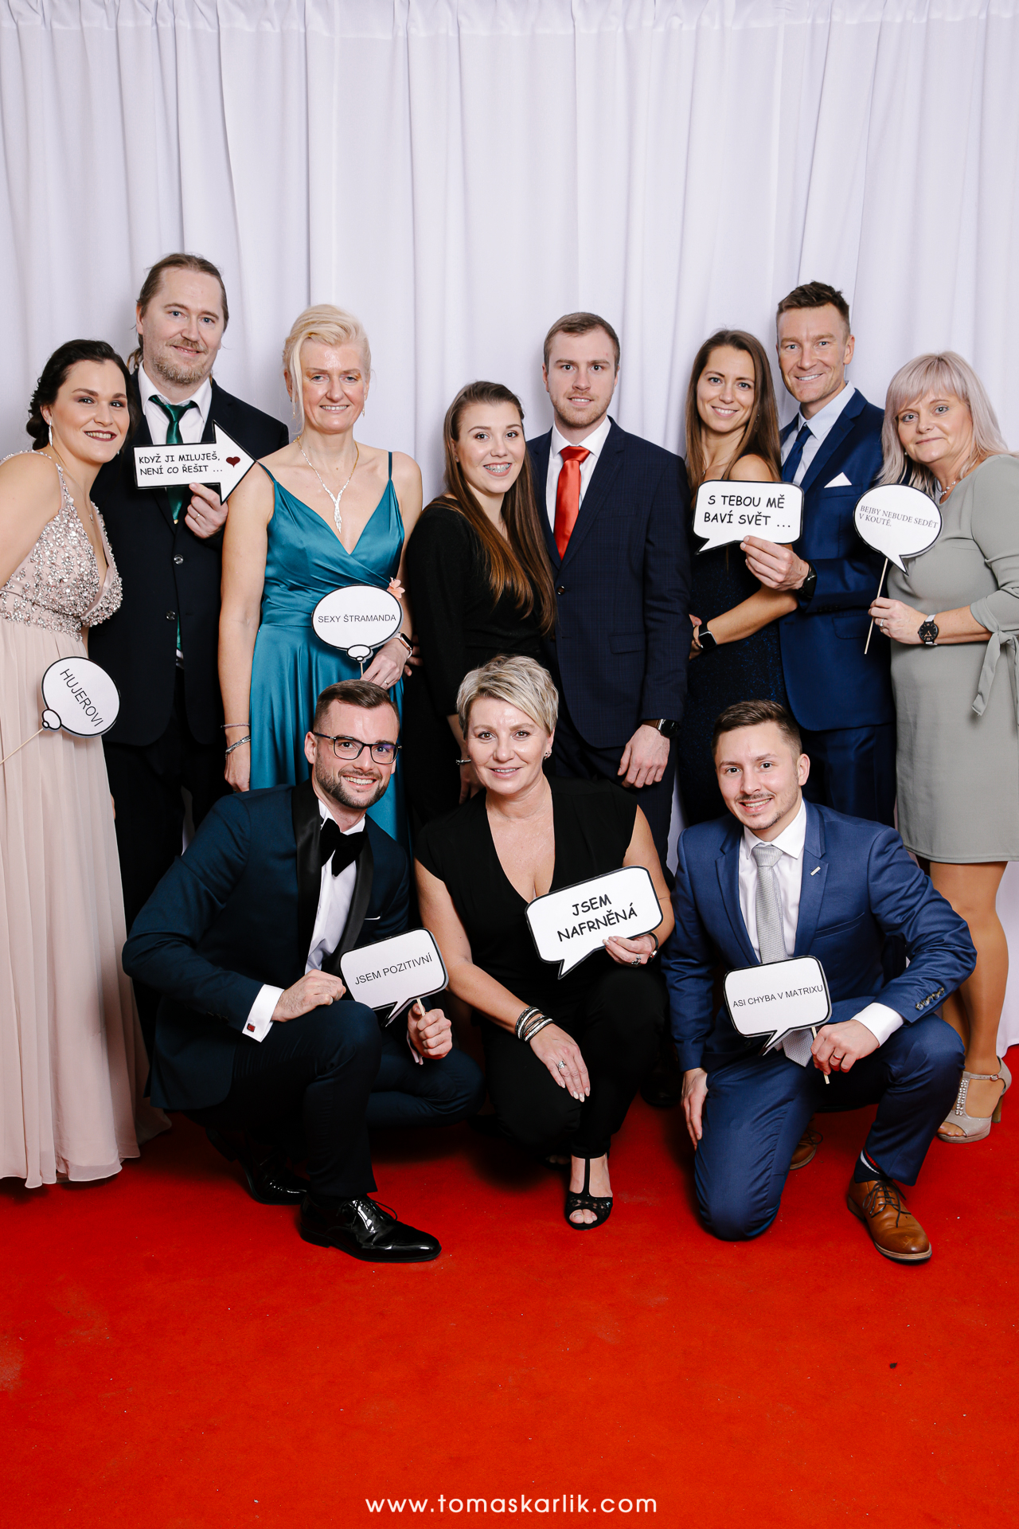
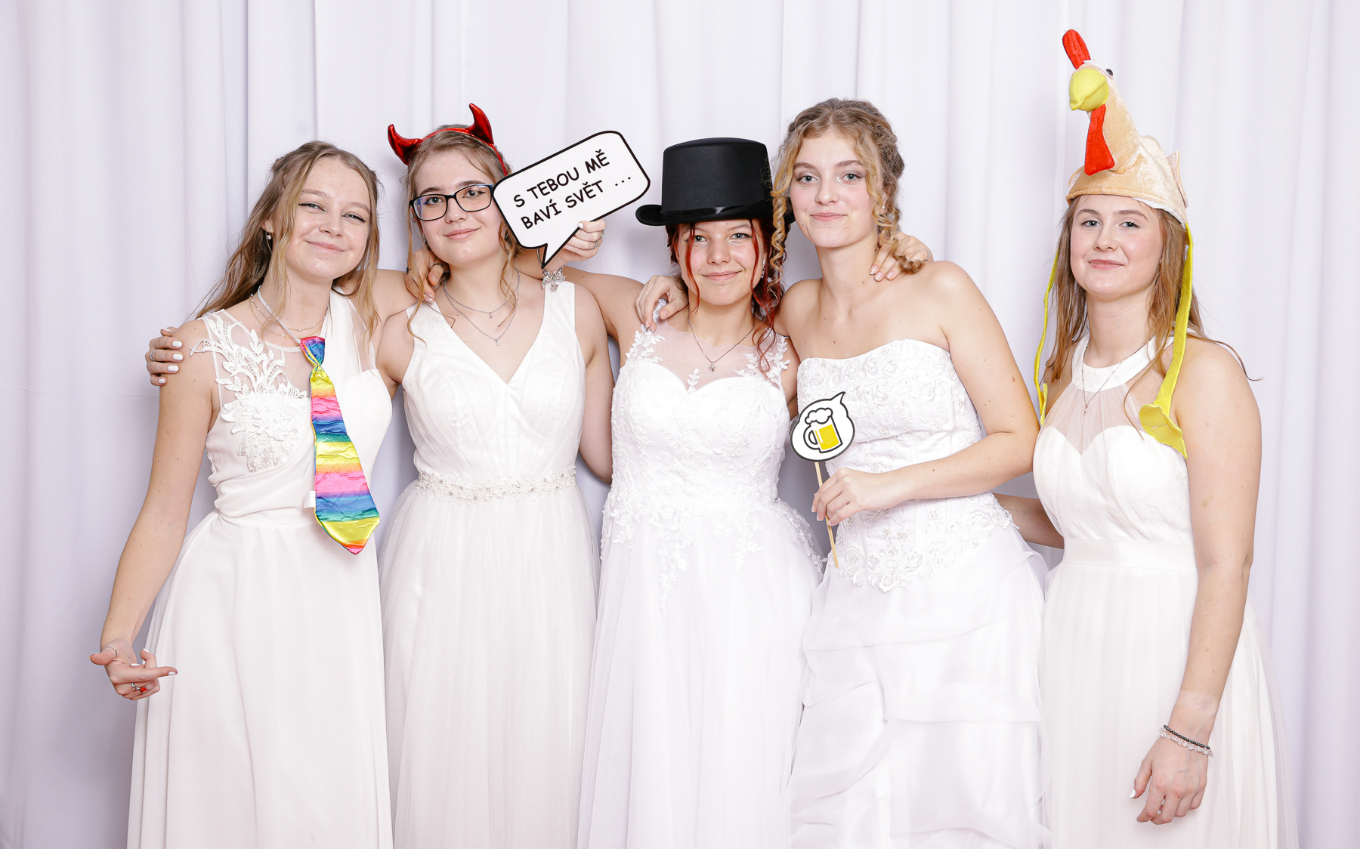

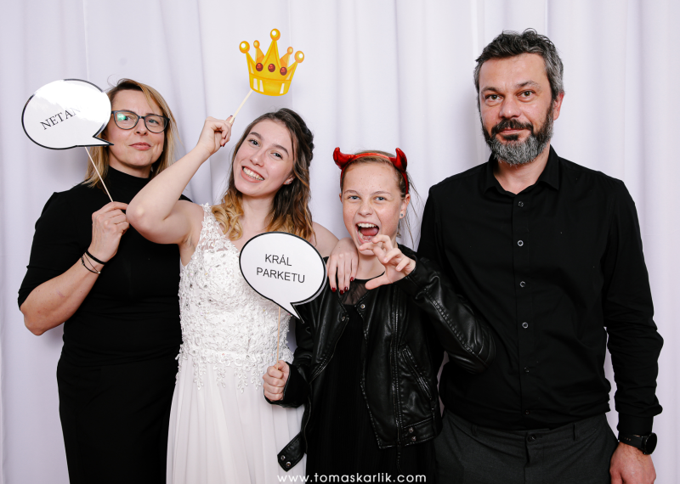
0. lekce taneční v SK Rabštejn
Věneček
Profesionální fotograf
Fotokoutek

Slide 26
Co na sebe do ,,tanečních“?

Slide 27
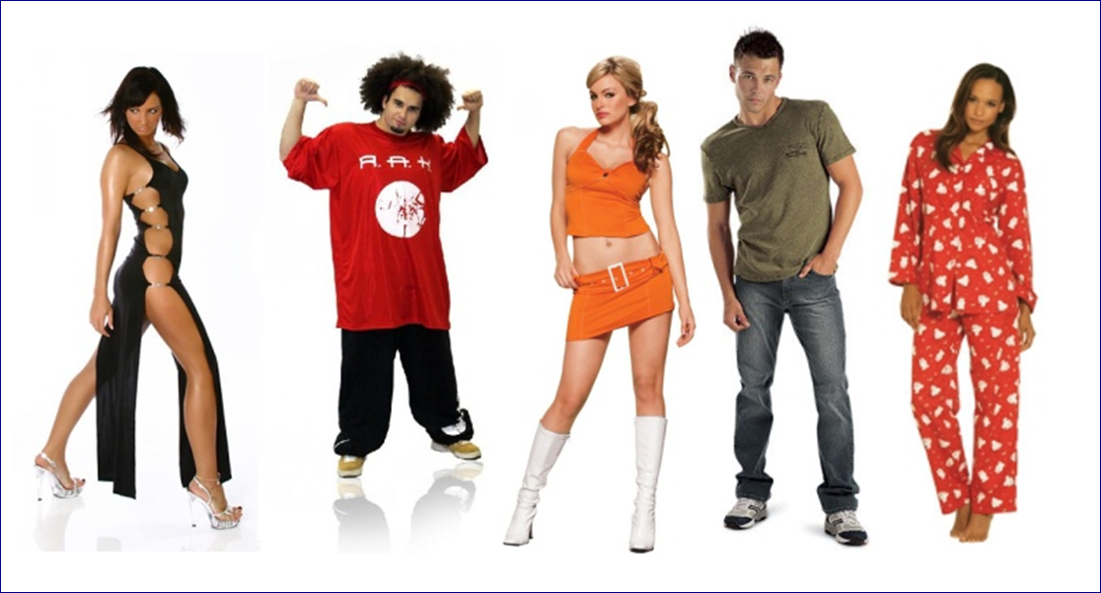
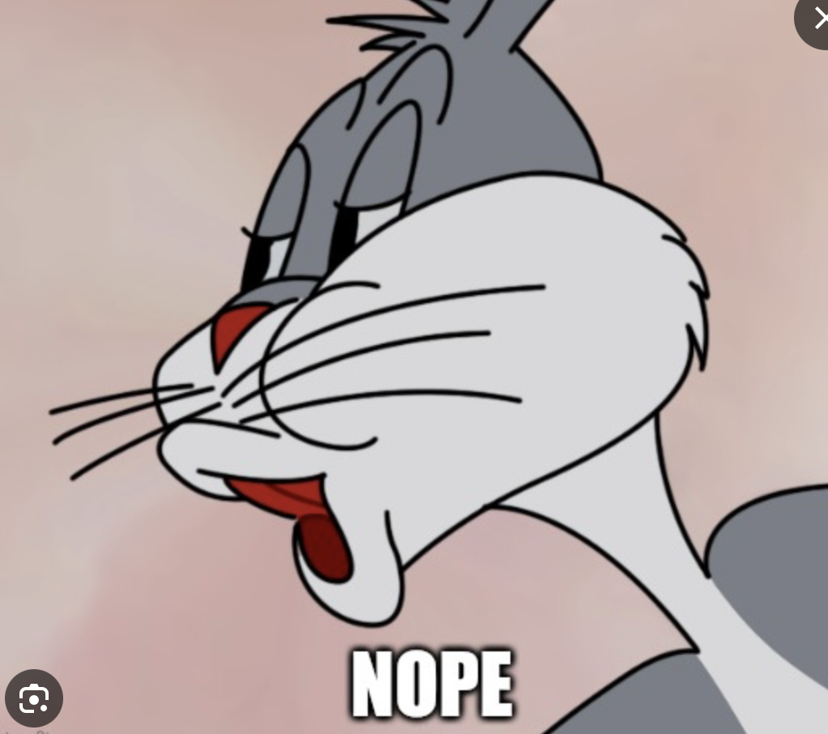
0. lekce taneční v SK Rabštejn
Nevhodný oděv

Slide 28
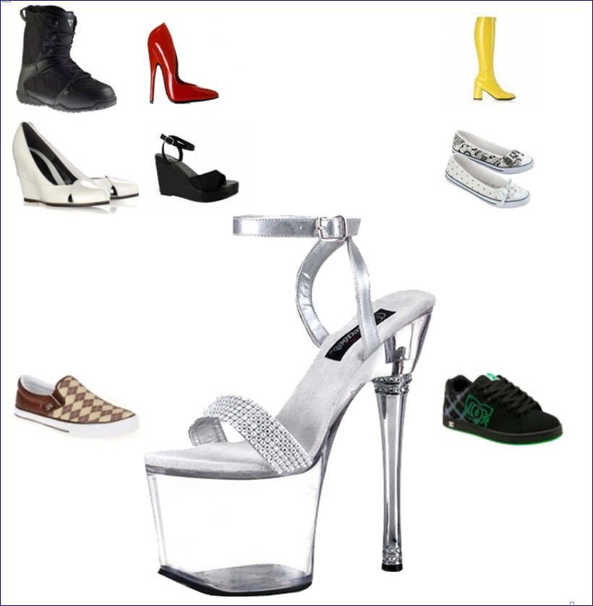
0. lekce taneční v SK Rabštejn
NEVHODNÁ
OBUV

Slide 29
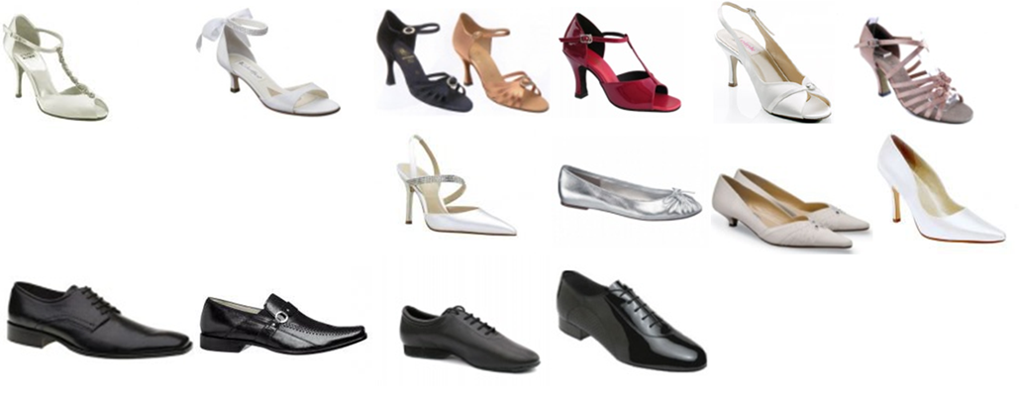

0. lekce taneční v SK Rabštejn
VHODNÁ
OBUV

Slide 30
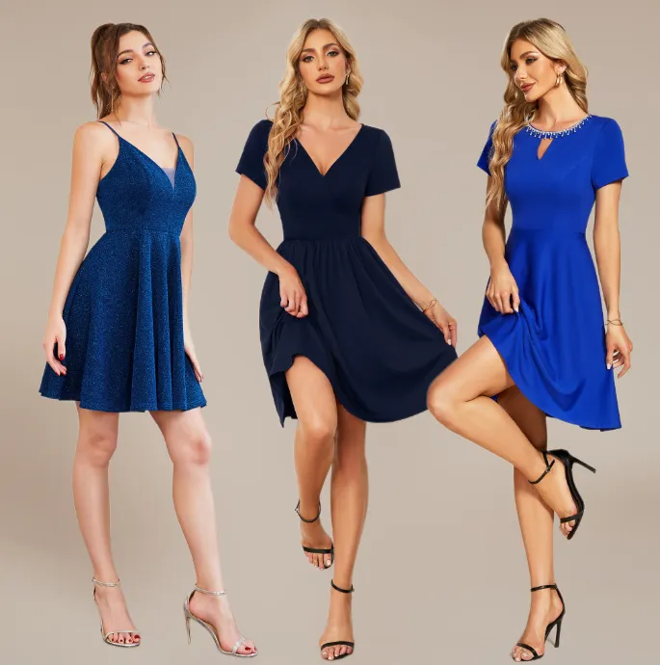
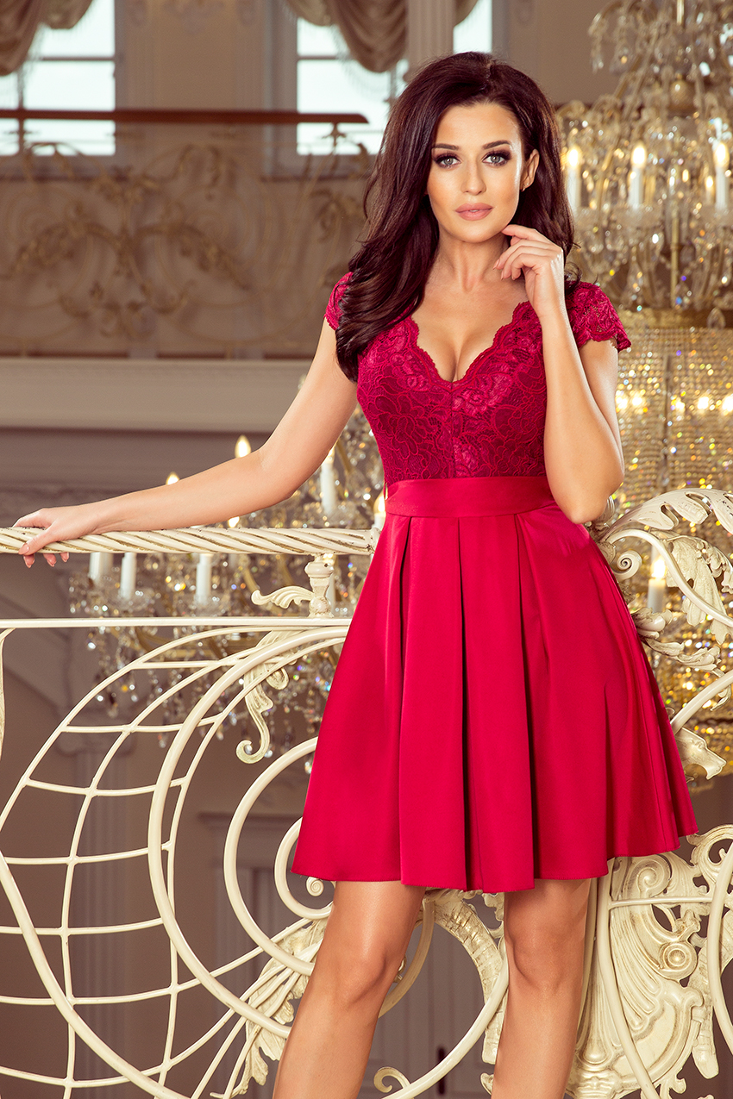
0. lekce taneční v SK Rabštejn
VHODNÝ ODĚV

Slide 31
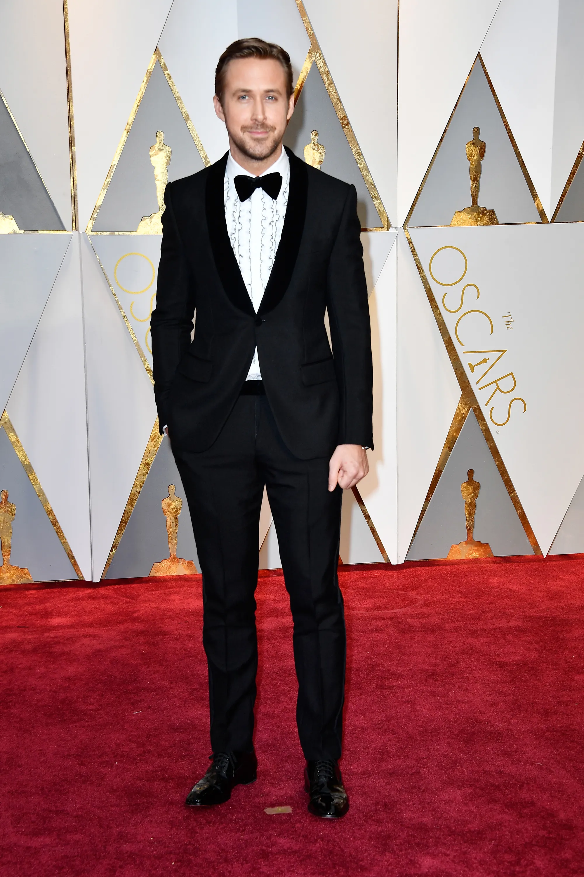
0. lekce taneční v SK Rabštejn
VHODNÝ ODĚV

Slide 32
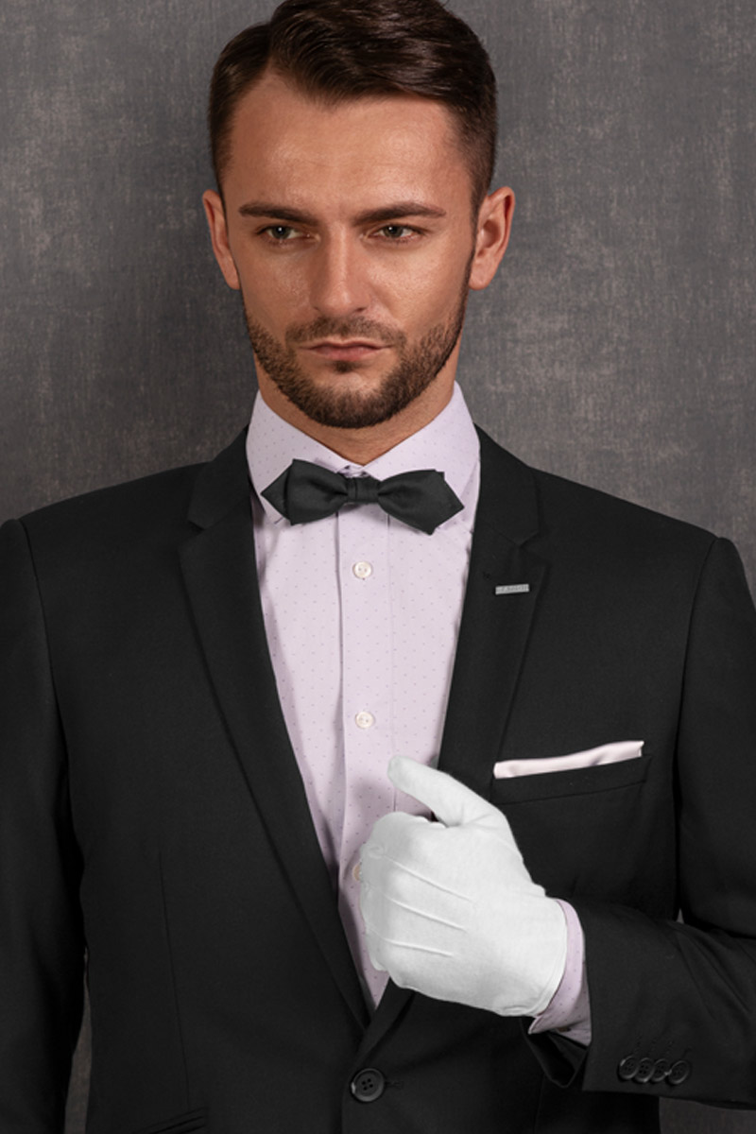
0. lekce taneční v SK Rabštejn
VHODNÝ ODĚV
Rukavičky pro pány

Slide 33


0. lekce taneční v SK Rabštejn
VHODNÝ ODĚV
PRODLOUŽENÁ

Slide 34



0. lekce taneční v SK Rabštejn
VHODNÝ ODĚV
VĚNEČEK

Slide 35


Kurz společenského tance a chování na Rabštejně
INFORMACE O PRŮBĚHU TANEČNÍCH
AKTUALITY
FOTOGRAFIE Z LEKCÍ
Naleznete na
www.skrabstejn.cz
@rabstejn_kostelec_
kultura_kino
@sk.rabstejn

Slide 36
0. lekce taneční v SK Rabštejn
Na viděnou na rabštejnském parketě!

